Slide 1
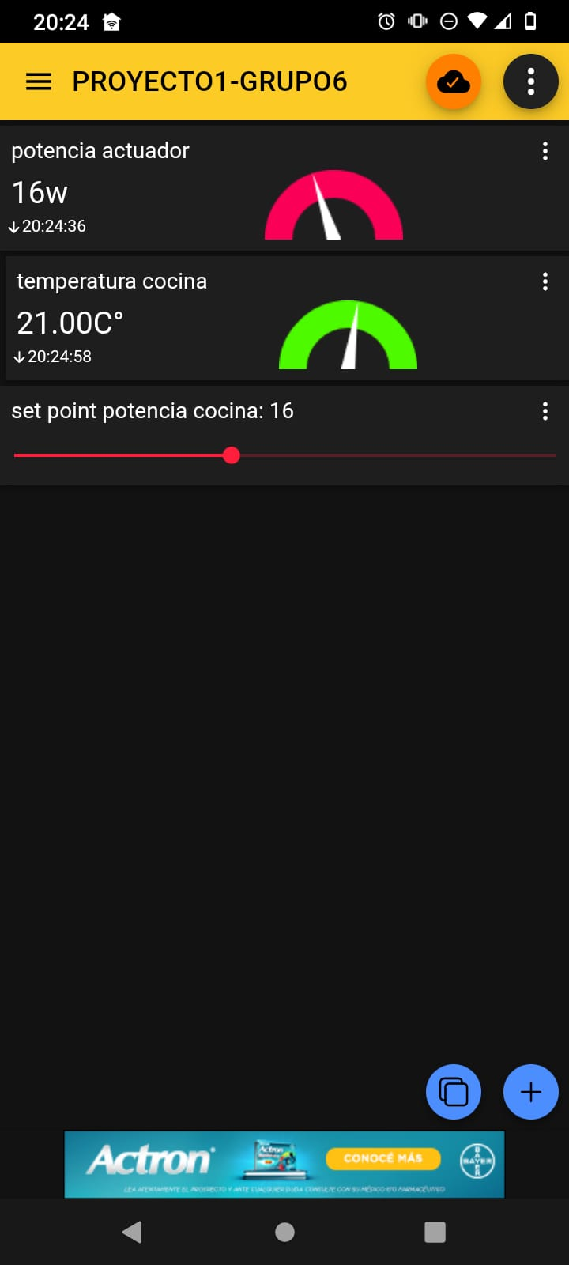
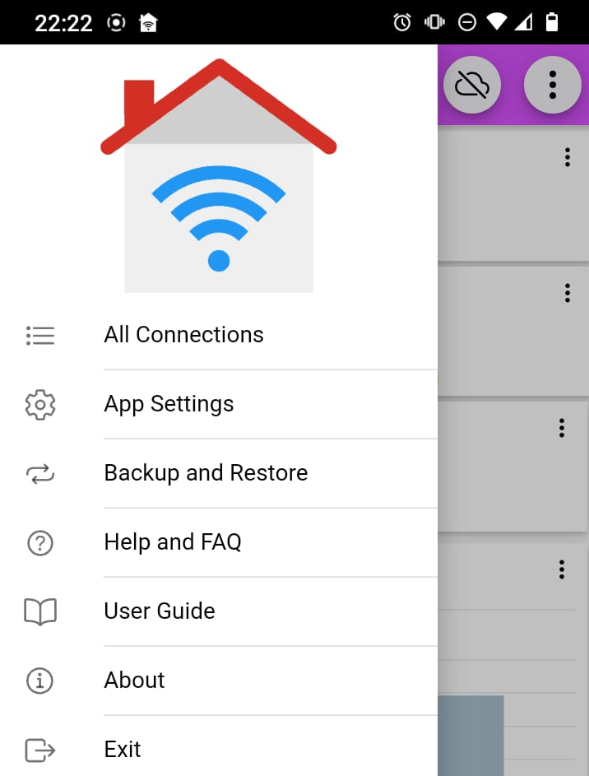
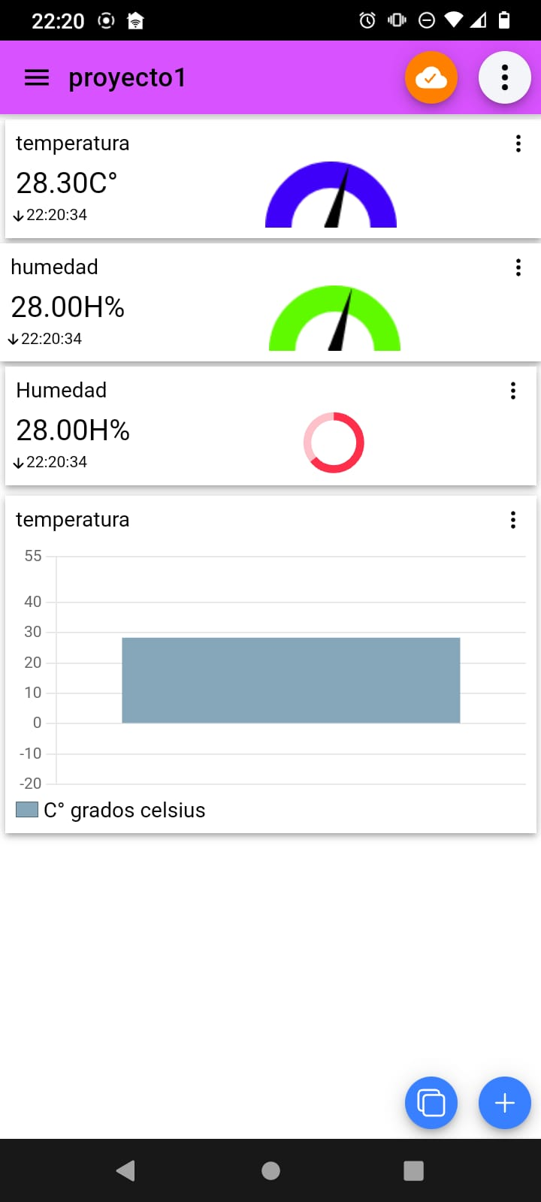
Dashboard mqtt
LOS ELEMENTOS UTILIZADOS PARA REALIZAR EL SIGUIENTE PROYECTO SON LOS SIGUIENTES:
MICROCONTROLADOR ESP32
SENSOR DHT-11
CABLES PARA CONEXIÓN.
PLACA PROTOBOARD PARA REALZIAR LA IMPLEMENTACION.
BROKERT MQTT “EMQX”.
APP “IOT MQTT PANEL”.

Slide 2

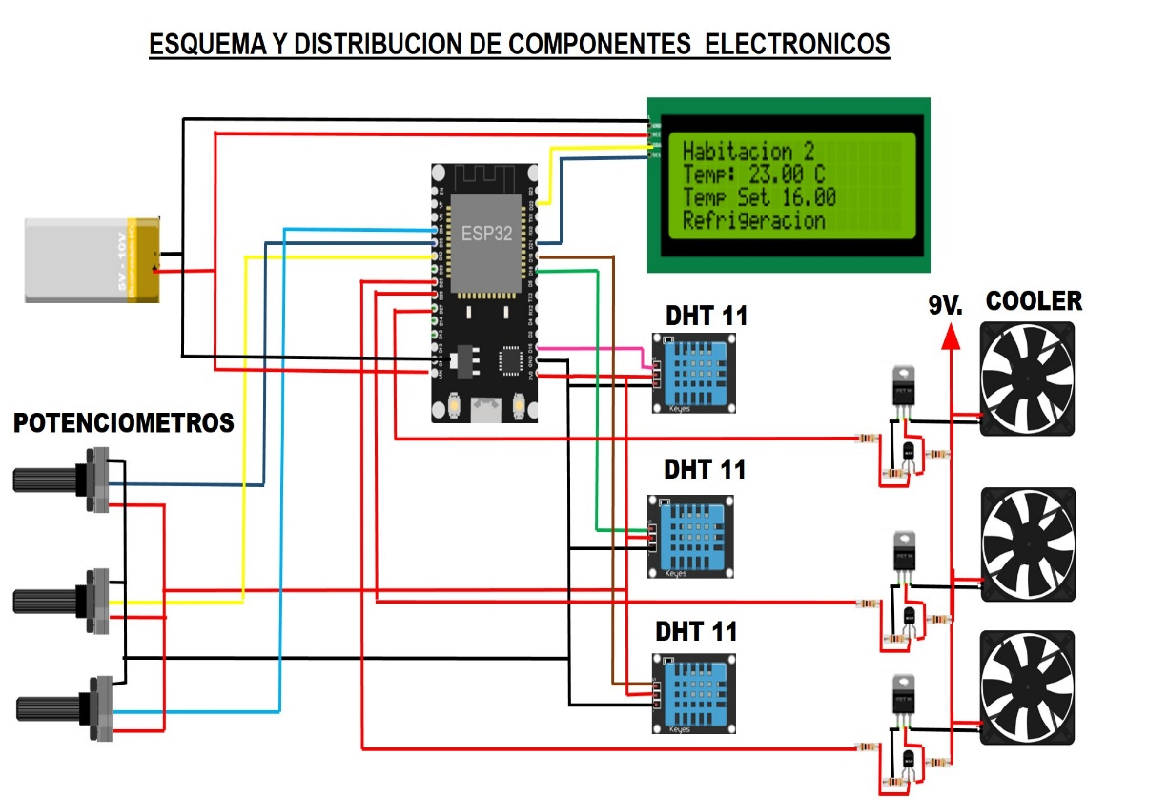
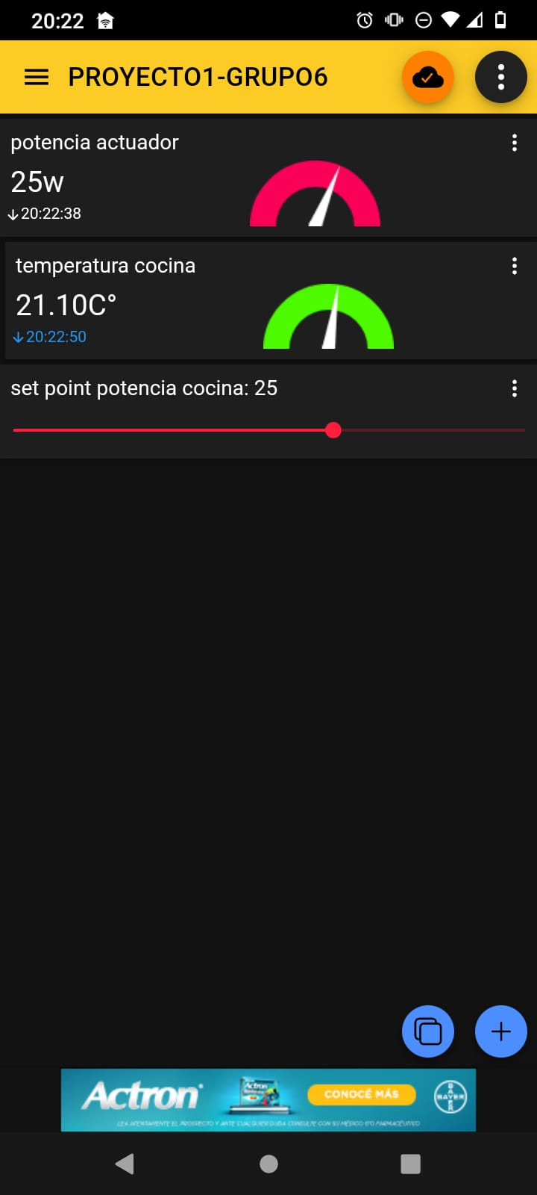
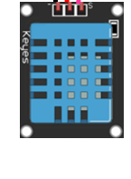
IMPLEMENTACION DEL CIRCUITO
BROKERT
SUSCRIBO, TOPIC
PUBLICO,TOPIC

Slide 3
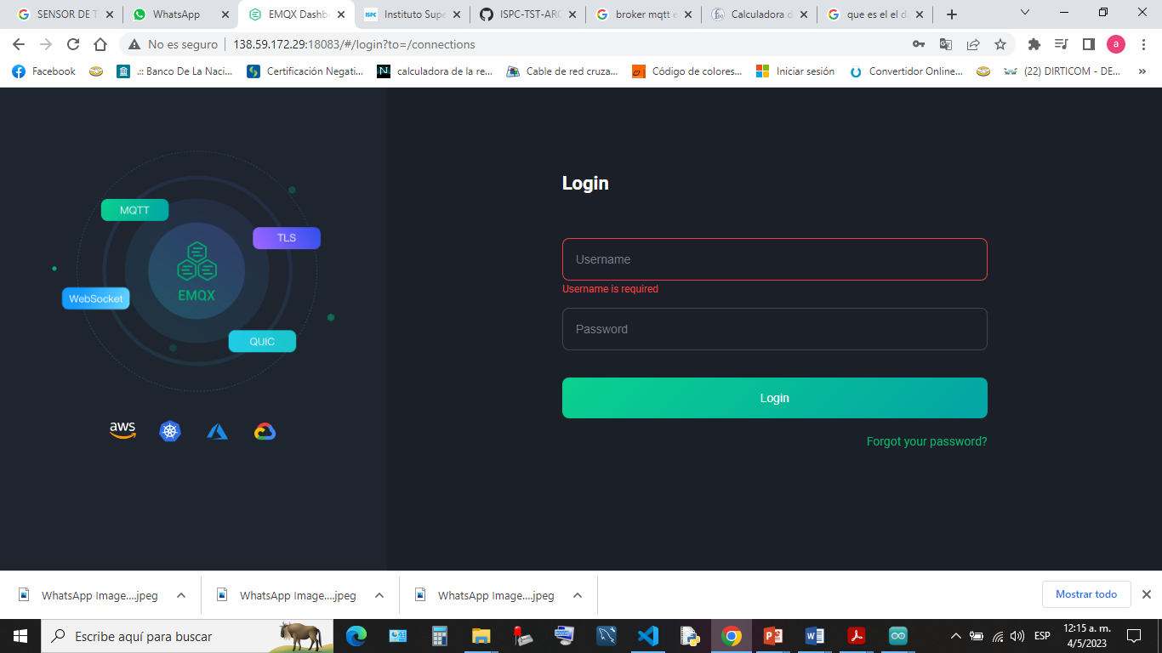
BROKERT EMQX MQTT UTILIZADO. USUARIO Y CLAVE PROVISTA POR COMPAÑERO DEL GRUPO EL CUAL FACILITO EL TRABAJO A IMPLEMENTAR:

Slide 4
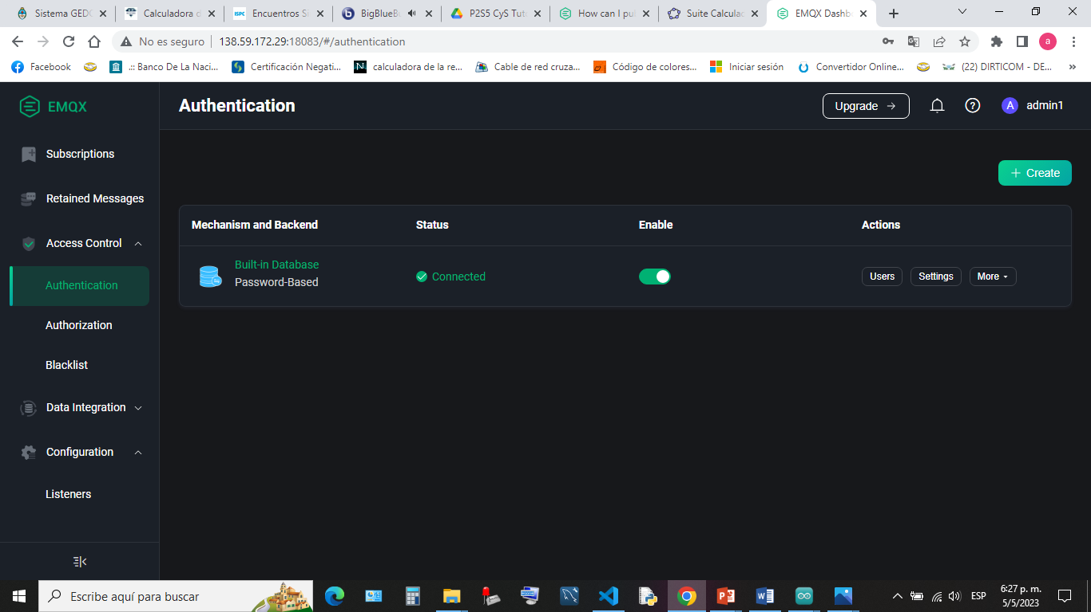
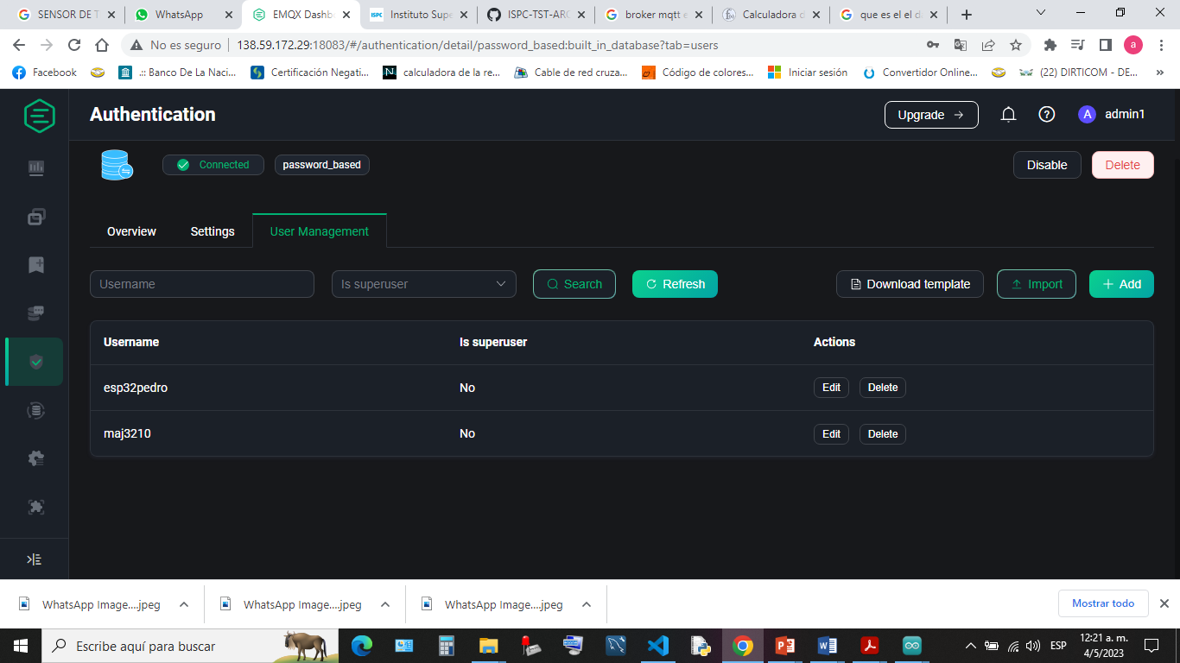
1_DENTRO DEL BOKERT EMQX NOS DIRIJIMOS A LA PESTAÑA AUTENTICACION EL CUAL CREAMOS UN USUARIO “client ID” UN USUARIO Y CONTRASEÑA PARA PODER ACCEDER: EN NUETSRO CASO EL USUARIO CREADO ES “maj3210” QUE NOS PERMITIRA MAS ADELANTE PODER INGRESAR Y REALIZAR LA COMUNICACIÓN MQTT CON NUESTRO DISPOSITIVO.

Slide 5
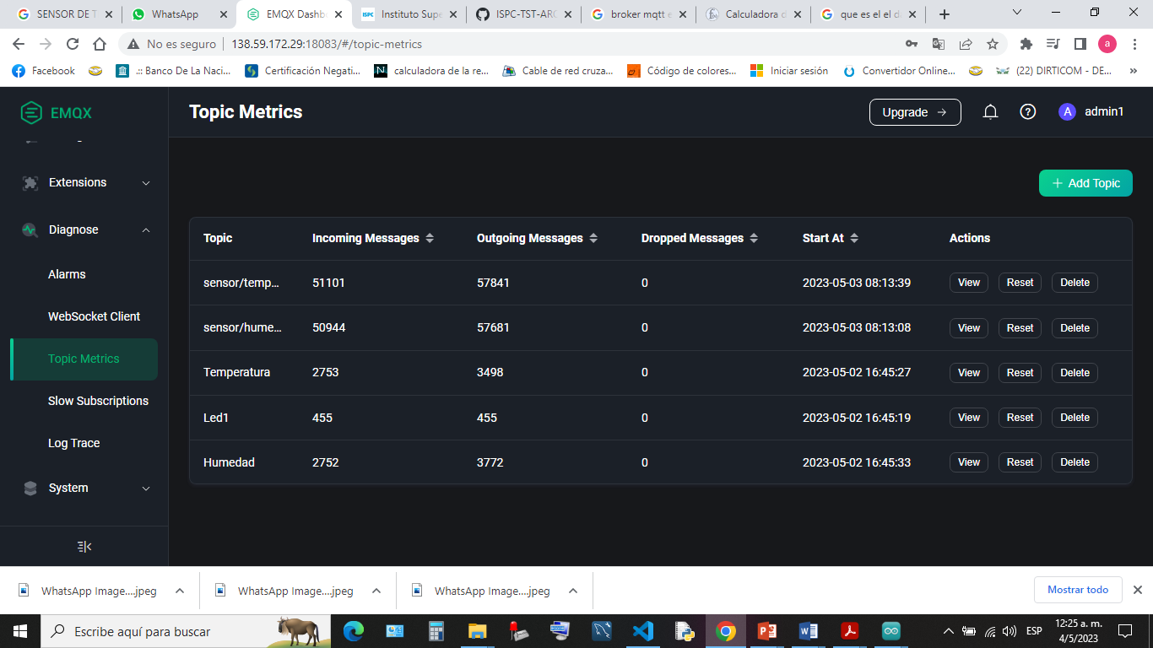
2_SEGUIDAMENTE EN LA PESTAÑA DIAGNOSTICAR AGERGAMOS NUESTROS TOPIC PARA PODER REALIZAR LA SUSCRIPCION MQTT CON NUESTRO MICROCONTROLADOR ESP32:
Sensor/temperatura_celsius
sensor/humedad

Slide 6
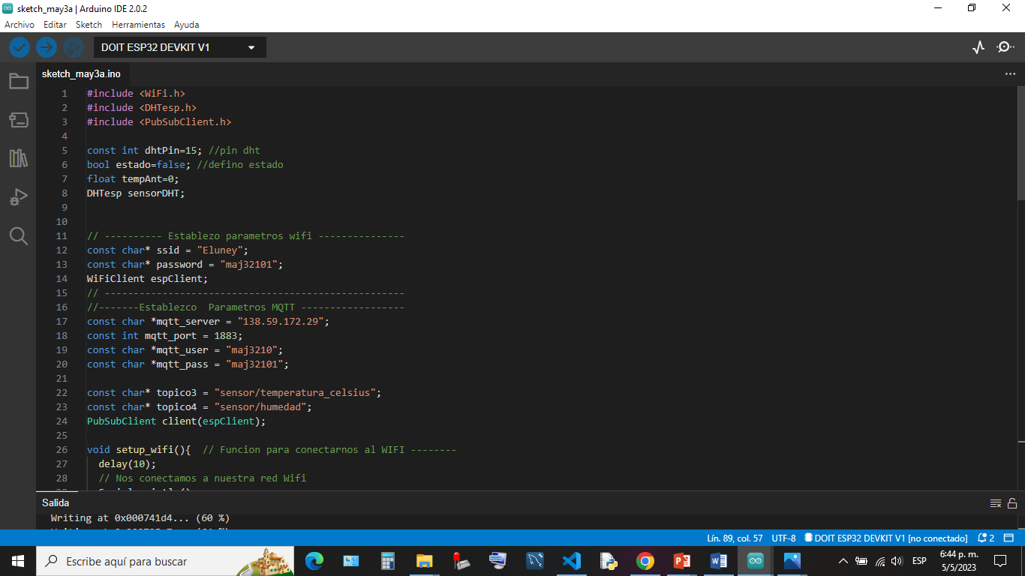
3_EL SIGUENTE PASON ES REALIZAR EL PROGRAMA LA COMPILACION Y CARGA, PARA ESTE PROYECTO SE UTILISO UN SENSOR DHT11, EL ENTORNO DE DESARROLLO UTILIZADO FUE EL IDE DE ARDUINO COMO SE PUEDE OBSERVAR EN LA SIGUIENTE IMAGEN YA CON LOS PARAMETROS Y TOPIC MQTT QUE SE ESTABLECIERON CON ANTERIORIDAD EN NUESTRO BROKERT.
PARAMETROS DE CONFIGURACION CARGADOS EN NUESTRO PROGRAMA

Slide 7
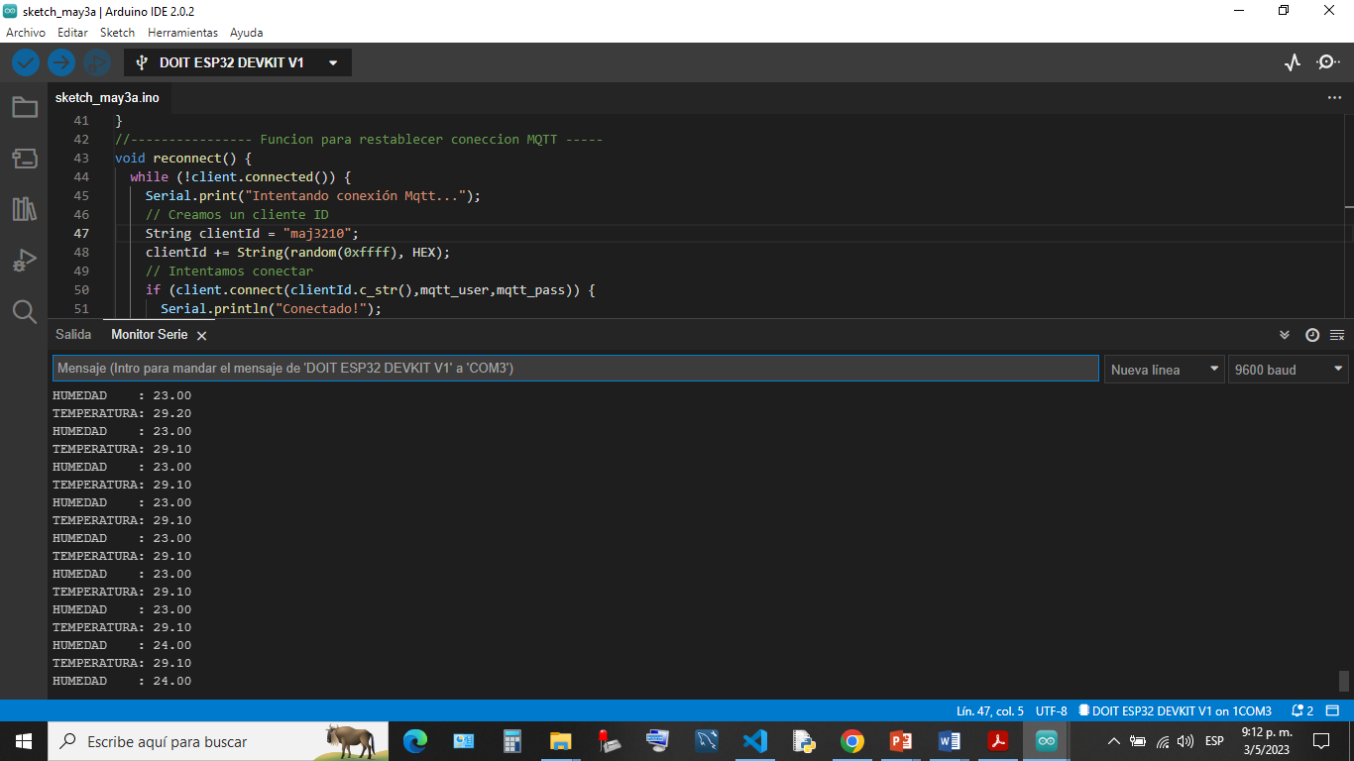
4_EN LA IMAGEN SUIGUIENTE SE PUEDE OBSERVAR QUE EL PROGRAMA CORRE SIN NUNGUN PROBLEMA Y EMPIEZA A REALIZAR LA TOMA DE LECTURAS DE TEMPERATURA Y HUMEDAD.

Slide 8
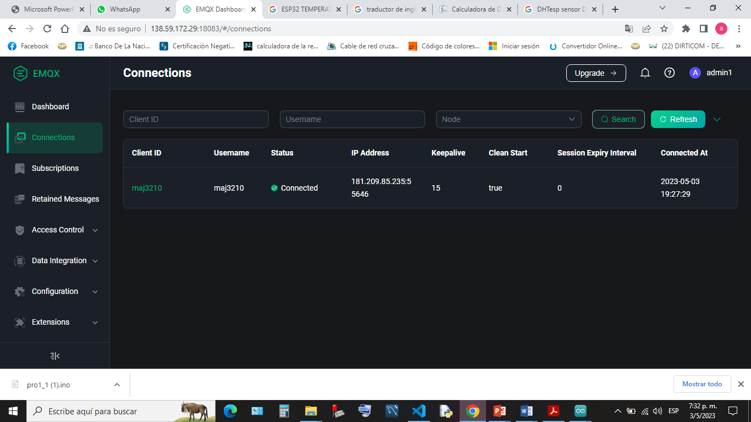
5_ YA COMPILADO Y CARGADO EN NUESTRO MICRO EL PROGRAMA A UTLIZAR SE PUEDE OBSERBAR EN LA IMAGEN QUE LA CONECCION CON NUESTRO BROKERT SE ESTABLECIO CORRECTAMENTE.

Slide 9
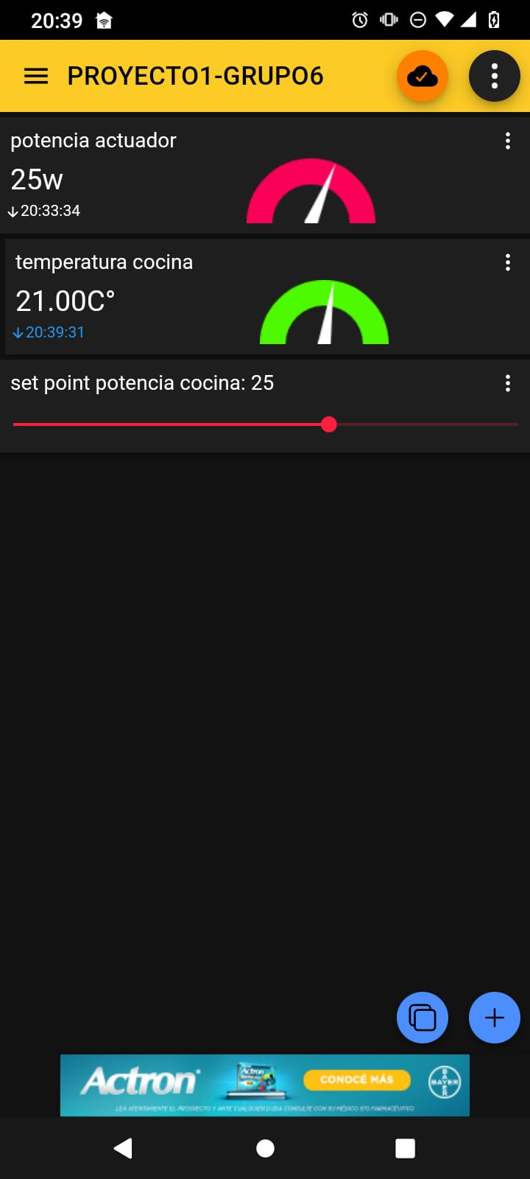
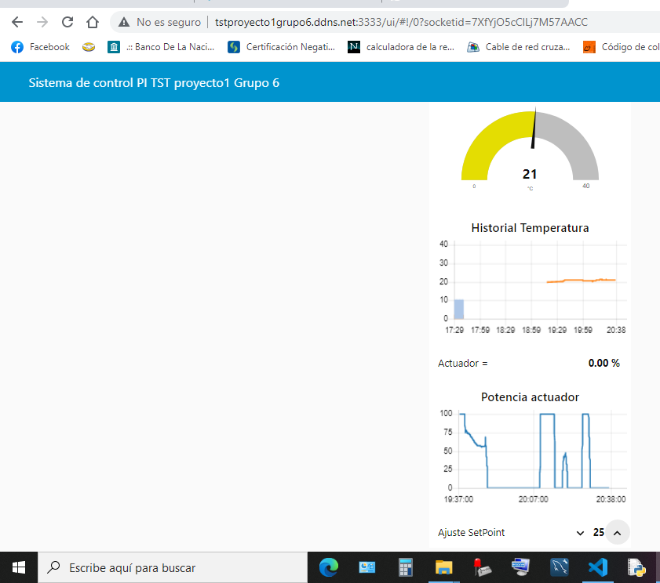
6_ POR ULTIMO SE CARGAN LOS TOPIC Y SE REALIZA LA CONFIGURACION CON LA APP IOT PANEL MARKET DONDE SE PUEDE OBSERVAR LOS MISMOS PARAMETROS QUE EL DASHBOARD REALIZADO CON NODE RED PARA PC EN TIEMPO REAL.

Slide 10
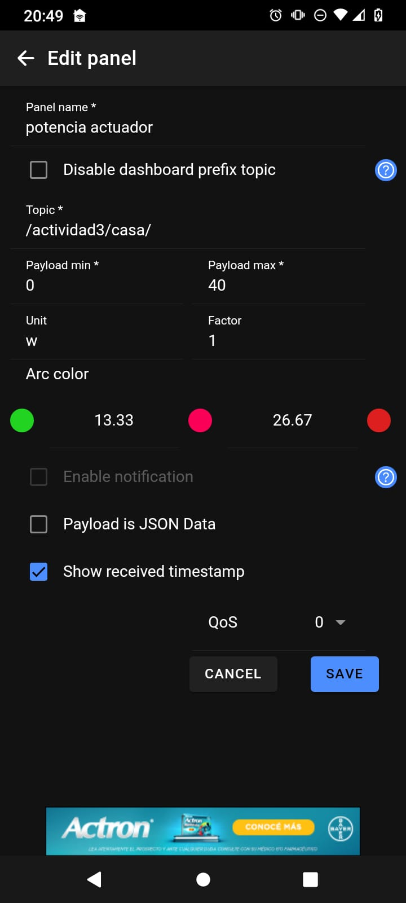
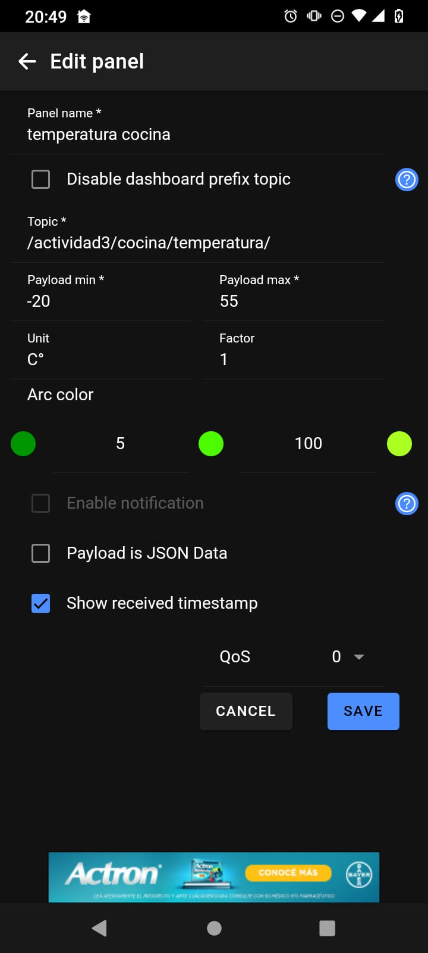
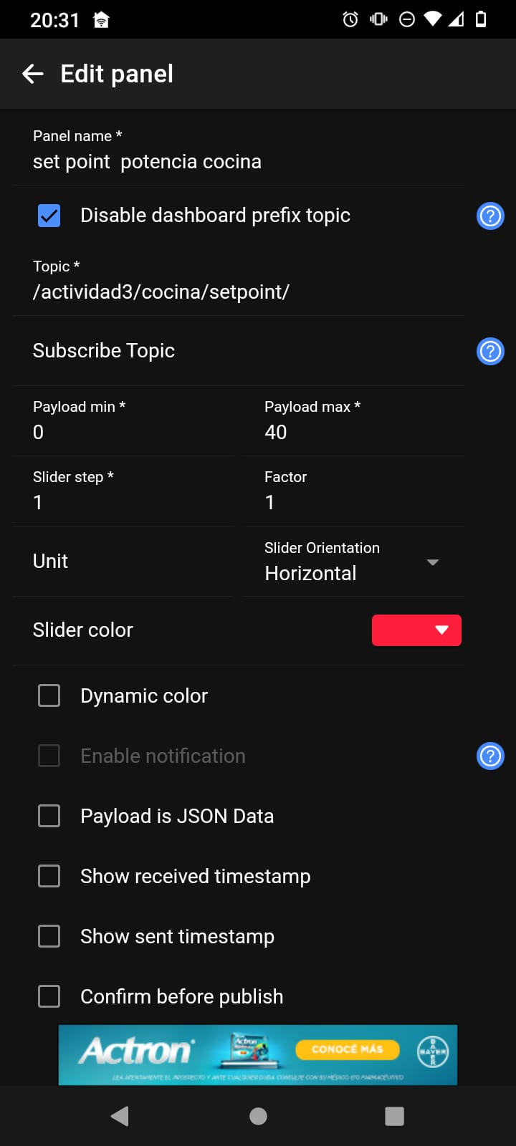
CONFIGURACION DEL PANEL DE LA APP DONDE SE CONFIGURA Y SE CARGAN LOS TOPIC.

